Slide 1


Corso di alta formazione professionale per Patrocinatore Stragiudiziale
(Professionista del risarcimento del danno – Ramo infortunistica stradale)
Legge 04/2013 – Norma Tecnica UNI 11477
Modulo 6 – Codice Assicurazioni
www.joinacademy.it

Slide 2


Il nuovo Codice delle Assicurazioni e la procedura risarcitoria:
Riferimenti normativi;
Le novità della Legge 29/07/2010 n. 120;
La procedura risarcitoria ordinaria;
La denuncia del sinistro;
La richiesta di risarcimento;
La formalizzazione dell’offerta;
Lo “spatium deliberandi”;
Il diritto di accesso agli atti;
Il superamento del massimale;
La fase giudiziale;
La prescrizione;
Il risarcimento diretto;
Il D.P.R. n. 254/2006 e la Legge-delega;
I rischi di duplicazione delle procedure risarcitorie;
Assistenza tecnica ed informativa;
La convenzione CARD;
Il risarcimento del terzo trasportato;
La circolazione “prohibente domino”;
Il fondo di garanzia per le vittime della strada;
Il veicolo immatricolato all’Estero.
Argomenti che verranno trattati in questa lezione:

Slide 3

Riferimenti normativi
Il sistema risarcitorio RC Auto è stato di recente oggetto di un’importante e discussa riforma, attuata con l’emanazione del D.Lgs. 07.09.2005, n. 209 (conosciuto come «Codice delle Assicurazioni»).
Tra le principali novità introdotte vi è senz’altro la tripartizione delle procedure risarcitorie.
Accanto a quella ordinaria (disciplinata dall’art. 144 C. Ass.), il legislatore ha voluto porne altre due: quella destinata a regolare il risarcimento del terzo trasportato (art. 141 C. Ass.) e quella denominata «indennizzo diretto» (art. 149 C. Ass.).

Slide 4
La Legge 29/07/2010 n. 120
Diverse le novità introdotte dalla Legge 29/07/2010, n. 120 titolata «Nuove norme in materia di Sicurezza Stradale» che incidono sulla procedura risarcitoria; in particolare, quelle più restrittive, riguardano:
“l’obbligo delle cinture di sicurezza per il guidatore delle «minicar» e multe più severe per i proprietari delle stesse con motori «truccati» e per i meccanici che le hanno modificate”;
“tasso alcolemico zero per i neopatentati e per i conducenti professionisti”;
“test antidroga per rilascio e/o rinnovo della patente”;

Slide 5
La Legge 29/07/2010 n. 120
4) “notifica delle multe entro 90 giorni (o 100 giorni in caso di contestazione immediata)”;
5) “introduzione della «targa personale» non più legata al veicolo”;
6) “maggiore tutela per i pedoni con aumento dei punti decurtati al guidatore in caso di mancata precedenza”;
7) “ritiro a vita della patente di guida a chi sia stata revocata per la seconda volta per il reato di omicidio colposo”.

Slide 6
La procedura risarcitoria ordinaria
La procedura ordinaria di risarcimento è disciplinata dall’art. 144 C. Ass. ed è regolata, nelle sue varie fasi, dagli artt. 143, 145, 146, 147 e 148 C.Ass.
Il 1° comma dell’art. 144 prevede che il danneggiato per sinistro causato dalla circolazione di un veicolo o di un natante (per i quali vi è obbligo di assicurazione), ha azione diretta per il risarcimento del danno nei confronti dell’impresa di assicurazione del responsabile civile, entro i limiti delle somme per le quali è stata stipulata la stessa.

Slide 7
La procedura risarcitoria ordinaria
La procedura risarcitoria ordinaria è applicabile:
- ai sinistri avvenuti tra più veicoli a motore, tutti “eziologicamente” coinvolti nel sinistro;
- ai sinistri in cui siano coinvolti veicoli non targati (macchine agricole o macchine operatrici che circolano in forza di specifiche autorizzazioni pur essendo sprovviste di targa identificativa) compresi ciclomotori ed assimilati non dotati del sistema di targatura previsto dal D.P.R. n. 153/2006;
- ai sinistri verificatisi in assenza di collisione;
- in caso di lesioni fisiche riportate dal conducente non responsabile i cui postumi permanenti superino il 9% di invalidità biologica;
- in caso di danni subiti dal terzo trasportato.

Slide 8


La procedura risarcitoria ordinaria
Il 2° comma dell’art. 144 C. Ass. impedisce all’impresa di assicurazione di opporre al danneggiato (fatto salvo il limite massimale di polizza) eccezioni derivanti dal contratto, né clausole che prevedano l’eventuale contributo dell’assicurato al risarcimento del danno.
L’impresa, tuttavia, ha diritto di rivalsa verso l’assicurato nella misura in cui avrebbe contrattualmente diritto di rifiutare o ridurre la propria prestazione.

Slide 9
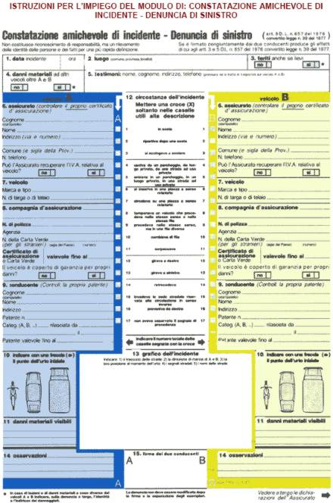
La denuncia del sinistro
Nel caso di sinistro avvenuto tra veicoli a motore (per i quali vi sia obbligo di assicurazione ai sensi degli artt. 122 e ss. C. Ass.), i conducenti dei veicoli coinvolti (o se persone diverse, i rispettivi proprietari), sono tenuti a denunciare il sinistro alla propria impresa di assicurazione, avvalendosi del modulo fornito dalla medesima (c.d. CAI – Constatazione Amichevole di Incidente).
In caso di inadempimento all’obbligo di denuncia, l’assicurato perde il diritto all’indennità.

Slide 10

La denuncia del sinistro
L’obbligo di denuncia del sinistro da parte dell’assicurato è previsto dall’art. 143 C. Ass.
Il 2° comma dell’art. 143 C. Ass. prevede, inoltre, che, quando il modulo sia firmato congiuntamente dai conducenti coinvolti nel sinistro si presume (salvo prova contraria da parte dell’impresa di assicurazione), che il sinistro si sia verificato nelle circostanze, con le modalità e con le conseguenze risultanti dal modulo stesso.

Slide 11

La denuncia del sinistro
La denuncia, in mancanza del modulo, può essere effettuata anche a mezzo di una dettagliata descrizione delle circostanze nelle quali il sinistro si è verificato nonché delle relative conseguenze (art. 8, 2° comma, D.P.R. n. 45/1981).
La presentazione di una denuncia sottoscritta dai conducenti consente in ogni caso al danneggiato che abbia subito solo danni a cose di beneficiare della riduzione della metà dei termini concessi alla compagnia di assicurazione per formalizzare la propria offerta risarcitoria (previsto dall’art. 148, 1° comma., C. Ass.).

Slide 12
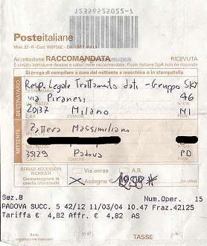
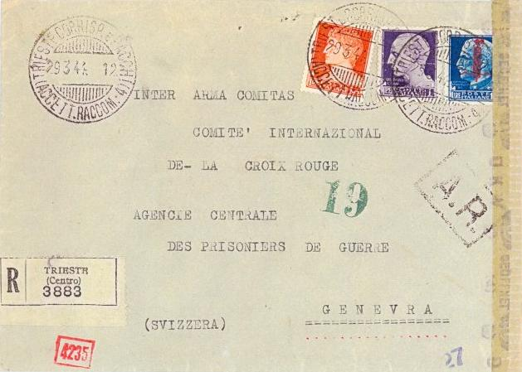
La richiesta di risarcimento
La denuncia di sinistro è distinta dalla richiesta di risarcimento che il danneggiato deve inviare all’impresa assicuratrice del responsabile civile e che assume rilevanza ai fini della proponibilità dell’azione in sede giudiziaria.
Il contenuto della richiesta e le modalità di formulazione sono disciplinate dagli articoli 145 e 148 C. Ass.
La richiesta risarcitoria deve essere inviata all’impresa di assicurazione mediante lettera raccomandata A.R., deve essere indirizzata all’ufficio liquidazioni sinistri del luogo di domicilio del danneggiato o presso l’agenzia dove è stato concluso il contratto, ovvero alla quale il contratto è stato assegnato, oltreché, alla sede sociale dell’assicuratore.

Slide 13
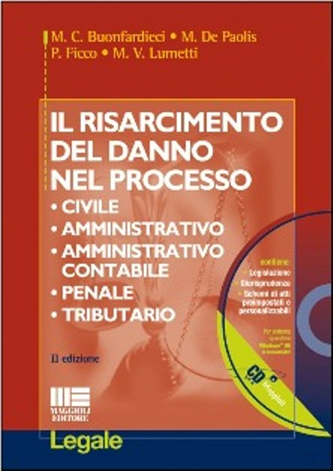

La richiesta di risarcimento
L’obbligo di inviare la richiesta di risarcimento all’impresa di assicurazione vale anche nel caso in cui si intenda formulare domanda riconvenzionale, ovvero chiamare in causa un terzo.

Slide 14
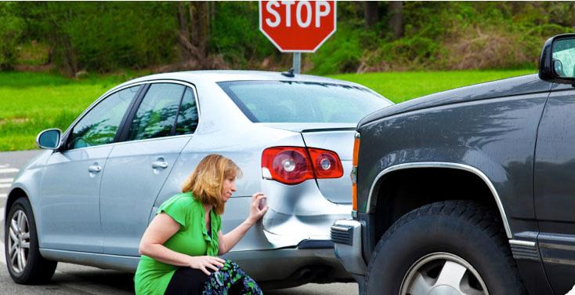
Risarcimento per danni a cose
Riguardo al contenuto della richiesta, l’art. 148 C. Ass. distingue a seconda che dal sinistro siano derivati soli danni a cose oppure anche lesioni personali o il decesso.
Per ottenere il risarcimento dei soli danni a cose, il danneggiato deve inviare la propria richiesta corredata dalla denuncia secondo il modulo di cui all’art. 143 C. Ass., recante l’indicazione del codice fiscale, del luogo, dei giorni e delle ore in cui le cose danneggiate sono disponibili per l’ispezione diretta ad accertare l’entità del danno.

Slide 15

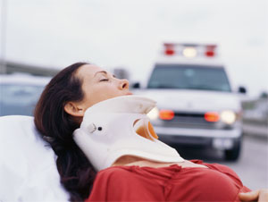
Risarcimento per lesioni personali
In caso di richiesta formulata al fine di ottenere anche (o solo) il risarcimento del danno conseguente a lesioni personali o decesso, la medesima deve contenere l’indicazione del codice fiscale degli aventi diritto al risarcimento e la descrizione delle circostanze nelle quali si è verificato il sinistro ed essere accompagnata, ai fini dell’accertamento e della valutazione del danno da parte dell’impresa, dai dati relativi all’età, all’attività del danneggiato, al suo reddito, all’entità delle lesioni subite, da attestazione medica comprovante l’avvenuta guarigione con o senza postumi permanenti, nonché dalle dichiarazioni riguardanti l’esistenza o meno del diritto a prestazioni da parte di istituti che gestiscono assicurazioni sociali obbligatorie, o, in caso di decesso, dello stato di famiglia della vittima.

Slide 16

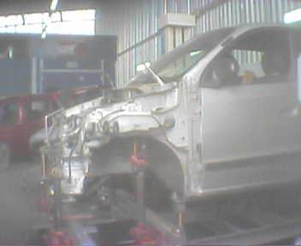
Disponibilità visita ispettiva
In relazione al risarcimento dei danni a cose conseguente a sinistro, il denunciante deve indicare i giorni di disponibilità in numero non inferiore a 8, i giorni devono essere non festivi e successivi a quelli del ricevimento da parte dell’assicuratore della richiesta di risarcimento, mentre le ore devono essere quelle dedicate ordinariamente allo svolgimento dell’attività lavorativa (art. 9, D.P.R. n. 45/1981).

Slide 17
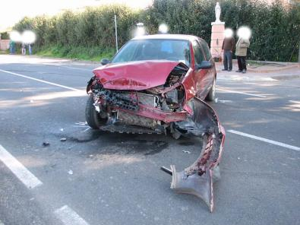

Documentazione lesioni personali
In base al disposto dell’art. 9, D.P.R. n. 45/1981, in caso di lesioni personali alla richiesta di risarcimento si deve accludere la documentazione idonea a provare la durata della inabilità, l’intervenuta guarigione e l’entità del reddito (netto).

Slide 18

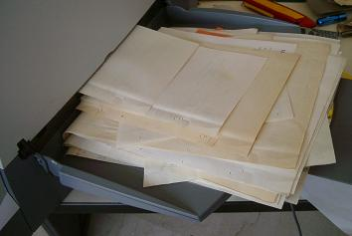
La formalizzazione dell’offerta
Al fine di prevenire l’instaurazione di un contenzioso in sede giudiziaria, il legislatore ha stabilito un termine massimo (variabile a seconda dei casi) per formulare la propria offerta risarcitoria (o in alternativa rifiutarla specificandone i motivi), il quale decorre dalla data di ricezione della richiesta di risarcimento da parte del danneggiato, corredata dalla documentazione prevista dall’art. 148 C. Ass.

Slide 19

Termini di formulazione
Il termine è di 60 giorni in caso di sinistri con soli danni a cose, ridotto a 30 giorni qualora il modulo di denuncia sia stato sottoscritto dai conducenti coinvolti nel sinistro, mentre sale a 90 giorni nel caso di sinistri che abbiano causato lesioni personali o il decesso.

Slide 20

Richiesta incompleta
Nel caso in cui la richiesta risulti incompleta, vale a dire priva di tutti gli elementi indicati nei primi due commi dell’art. 148 C. Ass., l’impresa di assicurazione deve richiedere al danneggiato entro 30 giorni dalla ricezione della stessa le necessarie integrazioni; in tale ipotesi, i termini decorrono nuovamente dalla data di ricezione dei dati e dei documenti integrativi.

Slide 21
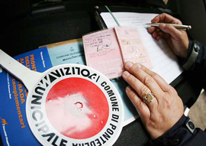
Sospensione dei termini
E’ espressamente previsto che i termini per la formulazione dell’offerta risarcitoria non siano sospesi nel caso in cui l’impresa di assicurazione richieda ai competenti organi di polizia le informazioni acquisite relativamente alle modalità dell’incidente, alla residenza ed al domicilio delle parti e alla targa di immatricolazione o altro analogo segno descrittivo.

Slide 22
Accettazione dell’offerta
Una volta formulata l’offerta, se il danneggiato dichiara di accettarla, l’assicurazione deve provvedere al pagamento entro 15 giorni dalla ricezione della comunicazione. Entro ugual termine l’assicurazione corrisponde la somma offerta al danneggiato che abbia comunicato di non accettare l’offerta, dovendosi poi imputare tale somma nella liquidazione definitiva del danno.
Decorsi 30 giorni dalla comunicazione senza che il danneggiato abbia fatto pervenire alcuna risposta, l’assicurazione deve corrispondere al danneggiato la somma offerta entro il termine previsto in caso di accettazione.

Slide 23
La proponibilità della domanda
L’onere dell’invio della lettera raccomandata contenente la richiesta di risarcimento è da ritenersi adempiuto anche qualora la predetta lettera sia indirizzata all’agenzia dell’impresa assicuratrice presso la quale è stato concluso il contratto. Tuttavia l’onere non è assolto ove la raccomandata sia stata inviata ad agenzia priva del potere di rappresentanza della compagnia assicuratrice, perché una siffatta richiesta non soddisfa la finalità di permettere all’assicuratore di avere uno spazio di tempo per decidere, salvi gli opportuni accertamenti, sulla convenienza di opporsi alla pretesa risarcitoria o di prevenire la lite con proposte transattive.

Slide 24
Lo “spatium deliberandi”
La raccomandata con la quale il danneggiato formula la richiesta di risarcimento al presunto responsabile del danno o al suo assicuratore, integra un atto di costituzione in mora ai sensi dell’art. 1219 C.C. e come tale a termine dell’art. 2943, 4° comma, C.C., ne interrompe il corso della relativa prescrizione. Questa, peraltro, riprende il suo corso dalla data di invio della richiesta e non con la scadenza del termine indicato di 60 o 90 giorni dalla ricezione della raccomandata, poiché tale termine costituisce esclusivamente lo “spatium deliberandi” e non incide sulle possibilità di esercizio del diritto del danneggiato

Slide 25

Il Diritto di accesso agli atti
L’art. 146 C. Ass. riguarda il diritto di accesso agli atti nell’ambito della procedura di liquidazione stragiudiziale, esso è, altresì, disciplinato dal D.M. 20/2/2004, n. 74.

Slide 26
Il Diritto di accesso agli atti
Il diritto di accesso agli atti si esercita mediante richiesta scritta inviata a mezzo raccomandata A.R., a mezzo telefax (purché con rilascio del relativo rapporto di trasmissione) o consegnata a mano alla direzione dell’impresa di assicurazione o all’ufficio liquidazione sinistri di questa.
Nel caso di consegna a mano, il ricevente è tenuto a rilasciare apposita ricevuta.
Nella richiesta devono essere indicati gli estremi dell’atto oggetto della richiesta stessa ovvero gli elementi che ne consentano l’individuazione.
Gli uffici riceventi sono tenuti, entro 15 giorni, a dare comunicazione al richiedente con raccomandata A.R. o tramite telefax se la richiesta è irregolare o incompleta.

Slide 27
Il Diritto di accesso agli atti
Il procedimento per l’accesso agli atti deve essere concluso entro 60 giorni dalla data di ricezione della richiesta dell’interessato, termine che, in caso di richiesta incompleta, resta sospeso e ricomincia a decorrere dalla ricezione della richiesta perfezionata. L’atto di accoglimento della richiesta di accesso deve essere comunicato al richiedente entro 15 giorni dal momento in cui è pervenuta la richiesta e deve contenere l’indicazione del responsabile dell’ufficio cui è stata assegnata la trattazione del sinistro, nonché l’indicazione di un termine non inferiore a 10 giorni e non superiore a 20 giorni per prendere visione degli atti o per ottenerne copia. L’esame degli atti è effettuato dal richiedente o da persona da lui incaricata. L’interessato può prendere appunti e trascrivere in tutto o in parte gli atti presi in visione ovvero ottenerne copia.

Slide 28

Garanzie
Se entro 60 giorni dalla ricezione della richiesta l’assicurato o il danneggiato non è messo in condizioni di prendere visione degli atti richiesti, egli, al fine di vedere garantito il proprio diritto, può rivolgersi all’ISVAP.
Il diritto di accesso agli atti è riconosciuto al contraente, all’assicurato e al danneggiato in relazione ai procedimenti di valutazione, constatazione e liquidazione dei danni.

Slide 29
Applicabilità del Decreto
Il Decreto è applicabile solo a conclusione dei procedimenti di constatazione, valutazione e liquidazione dei danni e, più precisamente:
a) dal momento in cui è comunicata al danneggiato la somma offerta per il risarcimento;
b) dal momento in cui sono comunicati al danneggiato i motivi per i quali non si ritiene di fare offerta;
c) in caso di mancata offerta (dopo 30 giorni dalla data di ricezione della richiesta di risarcimento, se si tratta di danni a cose e se il modulo di denuncia è stato sottoscritto dai conducenti dei veicoli; dopo 60 giorni dalla data di ricezione della richiesta di risarcimento, se si tratta di danni a cose; dopo 90 giorni dalla data di ricezione della richiesta di risarcimento, se il sinistro ha causato lesioni personali o il decesso; dopo 120 giorni dalla data di accadimento del sinistro).

Slide 30
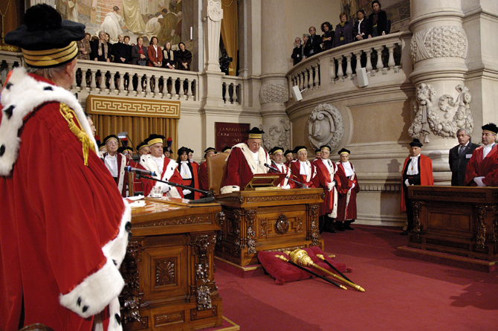
Divieto e sospensione
L’esercizio del diritto di accesso non è consentito quando abbia ad oggetto atti relativi ad accertamenti che evidenziano indizi o prove di comportamenti fraudolenti. E’, invece, sospeso in pendenza di controversia giudiziaria tra l’impresa e il richiedente, fermi restando i poteri attribuiti dalla Legge all’Autorità Giudiziaria.

Slide 31

Il superamento del massimale
Una delle caratteristiche peculiari dell’assicurazione RCA è rappresentata dal fatto che il diritto del terzo danneggiato al risarcimento del danno supera la stessa posizione del contraente, in quanto travolge anche le eccezioni basate sul contratto, una di queste è rappresentata dal superamento del massimale.

Slide 32
Il superamento del massimale
L’art. 128 C. Ass. prevede, infatti, che per l’adempimento dell’obbligo di assicurazione per la Responsabilità Civile dei veicoli a motore e dei natanti, il contratto è stipulato per somme non inferiori ai seguenti importi:
a) nel caso di danni alle persone un importo minimo di copertura pari a € 2.500.000 per ciascun sinistro, indipendentemente dal numero delle vittime o dalla natura dei danni;
b) nel caso di danni alle cose un importo minimo di copertura pari a € 500.000 per sinistro, indipendentemente dal numero delle vittime.

Slide 33
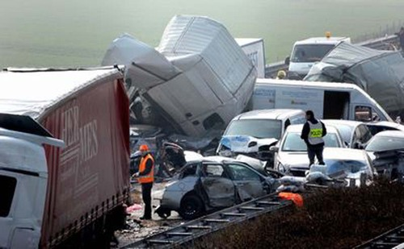
Il superamento del massimale
L’art. 140 C. Ass. dispone poi che, qualora vi siano più persone danneggiate nello stesso sinistro e il risarcimento dovuto dal responsabile superi le somme assicurate, i diritti delle persone danneggiate nei confronti dell’impresa di assicurazione sono proporzionalmente ridotti fino alla concorrenza delle somme assicurate. La norma si basa sul generale principio della “par condicio credito rum”, che l’assicurazione ha l’onere di rispettare anche provocando le rispettive richieste risarcitorie, rispondendo fino alla concorrenza dell’ammontare del massimale nei confronti di ciascun danneggiato, fatto salvo il caso in cui qualcuno di questi abbia consentito all’integrale risarcimento in favore di altri.

Slide 34

Il superamento del massimale
L’impresa di assicurazione, dunque, ha l’onere di utilizzare la normale diligenza al fine di individuare tutti gli eventuali aventi diritto; decorsi 30 giorni dall’incidente e ignorando incolpevolmente l’esistenza di altre persone danneggiate, quale abbia corrisposto ad alcuna di esse una somma superiore alla quota spettante, risponde verso le altre persone danneggiate nei limiti dell’eccedenza della somma assicurata rispetto alla somma versata.

Slide 35
Il superamento del massimale
Peraltro, l’assicurazione rimane obbligata anche oltre il massimale qualora resti in concreto accertato che, pur avendo diligentemente proceduto all’identificazione di tutti i danneggiati, abbia provveduto a corrispondere l’importo dovuto solo ad alcuni di questi, senza tener conto dei diritti degli altri. Pertanto, in caso d’incapienza e disaccordo della pluralità dei danneggiati, all’assicuratore non resta altro mezzo per liberarsi dalla responsabilità che mettere a disposizione il massimale, attivandosi, se del caso, per la chiamata in causa di coloro i quali risultino ancora estranei al giudizio instaurato.

Slide 36

La fase giudiziale
Conclusasi infruttuosamente la fase stragiudiziale, il danneggiato ha azione diretta ai sensi dell’art. 144 C. Ass. nei confronti del responsabile civile dell’impresa di assicurazione, entro i limiti delle somme per le quali è stata stipulata l’assicurazione stessa.
Per l’intero massimale di polizza l’impresa di assicurazione non può opporre al danneggiato eccezioni derivanti dal contatto, né clausole che prevedevano l’eventuale contributo dell’assicurato al risarcimento del danno.

Slide 37
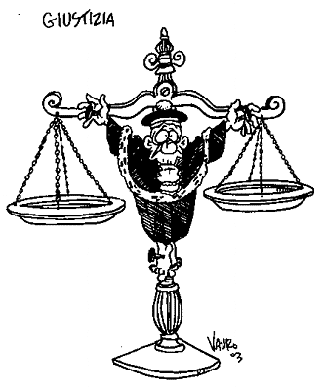
La prescrizione
L’art. 144 C. Ass. prevede che l’azione diretta che spetta al danneggiato nei confronti dell’impresa di assicurazione è soggetta al termine di prescrizione cui sarebbe soggetta l’azione verso il responsabile. La richiesta del risarcimento, con lettera raccomandata, all’assicurazione determina un’interruzione istantanea del termine di prescrizione, il quale riprende a decorrere senza subire differimento o sospensione fino alla scadenza dello “spatium deliberandi” accordato all’assicuratore stesso, tenendo conto che questo non incide sulle possibilità di esercizio del diritto del danneggiato.

Slide 38
La prescrizione
In base all’art. 2953 C.C., inoltre, quando sia intervenuta sentenza di condanna passata in giudicato, l’azione si prescrive decorso il termine più lungo di 10 anni.
Anche il pagamento parziale del debito può costituire atto interruttivo della prescrizione ai sensi dell’art. 2944 C.C., configurandosi il riconoscimento considerato da tale norma non come atto negoziale ma come atto giuridico in senso stretto.
Infine, l’effetto interruttivo della prescrizione che, a norma dell’art. 2945, 2° comma, C.C., nel caso di domanda giudiziale si protrae per tutta la durata del processo, fino alla sentenza che lo definisce.

Slide 39

Il risarcimento diretto
La novità probabilmente più discussa della riforma del settore assicurativo privato è rappresentata dall’introduzione della c.d. «procedura di risarcimento diretto» (o altrimenti chiamata, «indennizzo diretto») prevista dagli artt. 149/150 C. Ass. e dal D.P.R. n. 254/2006 recante il regolamento di attuazione.
A tali norme, inoltre, deve essere aggiunta la Convenzione tra assicuratori per il risarcimento diretto (CARD) del Dicembre 2006.

Slide 40
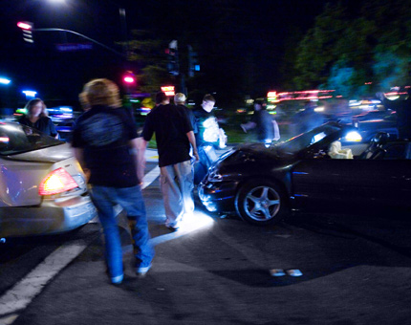
Il risarcimento diretto
L’art. 149 C. Ass. prevede che in caso di sinistro tra due veicoli a motore identificati ed assicurati per la Responsabilità Civile obbligatoria, dal quale siano derivati danni ai veicoli coinvolti o ai loro conducenti, i danneggiati devono rivolgere la richiesta di risarcimento all’impresa di assicurazione che ha stipulato il contratto relativo al veicolo utilizzato.

Slide 41
La procedura di risarcimento
La procedura di risarcimento diretto riguarda i danni al veicolo nonché i danni alle cose trasportate di proprietà dell’assicurato o del conducente. Essa si applica anche al danno alla persona subito dal conducente non responsabile se risulta contenuto nel limite previsto dall’art. 139 C. Ass. (vale a dire entro la percentuale del 9% del danno biologico permanente). La procedura non si applica ai sinistri che coinvolgono veicoli immatricolati all’estero ed al risarcimento del danno subito dal terzo trasportato come disciplinato dall’art. 141 C. Ass.

Slide 42
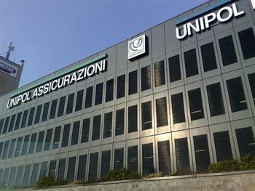
Obblighi dell’assicurazione
L’assicurazione, a seguito della presentazione della richiesta di risarcimento diretto, è obbligata a provvedere alla liquidazione dei danni per conto dell’impresa di assicurazione del veicolo responsabile, ferma la successiva regolazione dei rapporti fra le imprese medesime.

Slide 43
Accettazione dell’offerta
Se il danneggiato dichiara di accettare la somma offerta, l’assicurazione provvede al pagamento entro 15 giorni dalla ricezione della comunicazione e il danneggiato è tenuto a rilasciare quietanza liberatoria valida anche nei confronti del responsabile del sinistro e della sua assicurazione.
L’impresa di assicurazione, entro 15 giorni, corrisponde la somma offerta al danneggiato che abbia comunicato di accettare l’offerta o che non abbia fatto pervenire alcuna risposta. La somma in tale modo corrisposta è imputata all’eventuale liquidazione definitiva del danno.

Slide 44


Mancato accordo
In caso di comunicazione dei motivi che impediscono il risarcimento diretto, di mancata comunicazione di offerta, di diniego di offerta o di mancato accordo, il danneggiato può proporre l’azione diretta nei soli confronti della propria impresa di assicurazione. L’assicurazione del veicolo del responsabile può chiedere di intervenire nel giudizio e può estromettere l’altra impresa, riconoscendo la responsabilità del proprio assicurato ferma restando, in ogni caso, la successiva regolazione dei rapporti tra le imprese medesime secondo quanto previsto nell’ambito del sistema di risarcimento diretto.

Slide 45

Ambito di applicabilità
L’art. 150 C. Ass., inoltre, prevede che le disposizioni relative alla procedura in esame non si applicano alle imprese di assicurazione con sede legale in altri Stati membri che operano nel territorio della Repubblica, salvo che le medesime abbiano aderito al sistema di risarcimento diretto.
L’ISVAP vigila sul sistema di risarcimento diretto e sui principi adottati dalle imprese per assicurare la tutela dei danneggiati, sul corretto svolgimento delle operazioni di liquidazione e sulla stabilità delle imprese.

Slide 46
D.P.R. n. 254/2006
Il D.P.R. n. 254/2006, infine, ha cercato di dare attuazione a tali disposizioni ed, in particolare, secondo quanto previsto dal 1° comma dell’art. 150 C. Ass. di stabilire:
a) i criteri di determinazione del grado di responsabilità delle parti anche per la definizione dei rapporti interni tra le assicurazioni;
b) il contenuto e le modalità di presentazione della denuncia di sinistro e gli adempimenti necessari per il risarcimento del danno;
c) le modalità, le condizioni e gli adempimenti dell’impresa di assicurazione per il risarcimento del danno;
d) i limiti e le condizioni di risarcibilità dei danni accessori;
e) i principi per la cooperazione tra le imprese di assicurazione, ivi compresi i benefici derivanti agli assicurati dal sistema di risarcimento diretto.

Slide 47
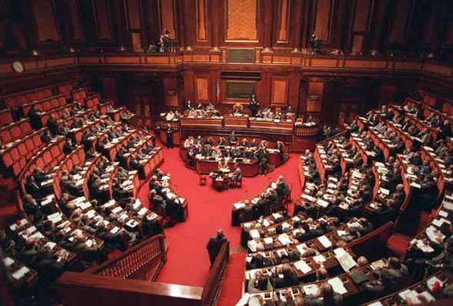
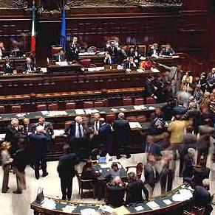
La legge delega
Con l’art. 4 della Legge 229/2003 il Parlamento ha conferito delega al Governo per il riassetto in materia assicurativa: la cosiddetta Legge-delega.
L’incarico fu quello di adottare, entro un anno dalla data di entrata in vigore della Legge-delega, uno o più decreti legislativi per il riassetto delle disposizioni vigenti in materia di assicurazioni, ai sensi e secondo i principi e criteri direttivi di cui all’art. 20 della Legge 15/3/1997, n. 59, e nel rispetto dei seguenti principi e criteri direttivi:

Slide 48
Principi e criteri direttivi
a) adeguamento della normativa alle disposizioni comunitarie e agli accordi internazionali;
b) tutela dei consumatori e, in generale, dei contraenti più deboli, sotto il profilo della trasparenza delle condizioni contrattuali, nonché dell’informativa preliminare, contestuale e successiva alla conclusione del contratto, avendo riguardo anche alla correttezza dei messaggi pubblicitari e del processo di liquidazione dei sinistri;
c) salvaguardia dell’effettiva concorrenza tra le imprese autorizzate all’esercizio dell’attività assicurativa in Italia o operanti in regime di libertà di prestazioni di servizi;
d) previsione di specifici requisiti di accesso e di esercizio per le società di mutua assicurazione esonerate dal pieno rispetto delle norme comunitarie, nonché per le imprese di riassicurazione;

Slide 49
Principi e criteri direttivi
e) garanzia di una corretta gestione patrimoniale e finanziaria delle imprese autorizzate all’esercizio dell’attività assicurativa, anche nell’ipotesi di una loro appartenenza ad un gruppo assicurativo;
f) armonizzazione della disciplina delle diverse figure di intermediari nell’attività di distribuzione dei servizi assicurativi, compresi i soggetti che, per conto di intermediari, svolgono questa attività nei confronti del pubblico;
g) armonizzazione della disciplina sull’esercizio e sulla vigilanza delle imprese di assicurazione e degli intermediari assicurativi alla normativa comunitaria;
h) riformulazione dell’apparato sanzionatorio alla luce dei principi generali in materia;

Slide 50
Principi e criteri direttivi
i) affiancamento alle ipotesi di ricorso alla sanzione amministrativa pecuniaria nei riguardi di imprese e operatori del settore, la previsione di specifiche sanzioni penali, modulate tra limiti minimi e massimi, nei casi di abusivo esercizio di attività assicurativa, agenziale, mediatizia e peritale da parte di imprese e soggetti non autorizzati o non iscritti ai previsti albi e ruoli ovvero di rifiuto di accesso;
l) riassetto della disciplina dei rapporti tra l’ISVAP e il Governo, in ordine alle procedure di crisi cui sono assoggettate le imprese di assicurazione.

Slide 51
Applicabilità del risarcimento diretto
L’art. 149 c. ass., ai primi due commi, stabilisce le limitazioni all’applicabilità della procedura del risarcimento diretto.
E’ prevista l’applicazione ai soli sinistri «tra due veicoli a motore identificati ed assicurati per la responsabilità civile obbligatoria, dal quale siano derivati danni ai veicoli coinvolti o ai loro conducenti»; il 2° comma, invece, restringe l’ambito in riferimento alla tipologia di danni, disponendo che «la procedura riguarda i danni al veicolo nonché i danni alle cose trasportate di proprietà dell’assicurato o del conducente» e che «si applica anche al danno alla persona subito dal conducente non responsabile» se risulta contenuto entro il limite del 9% del danno biologico permanente, mentre «non si applica ai sinistri che coinvolgono veicoli immatricolati all’estero ed al risarcimento del danno subito dal terzo trasportato come disciplinato dall’art. 14».

Slide 52

Sinistri esclusi
Si osserva che dalla procedura di risarcimento diretto sono esclusi i sinistri in cui rimangano coinvolti veicoli non identificati o non assicurati, un numero di veicoli a motore superiori a due, due veicoli di cui uno non sia a motore.

Slide 53
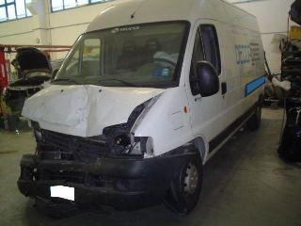
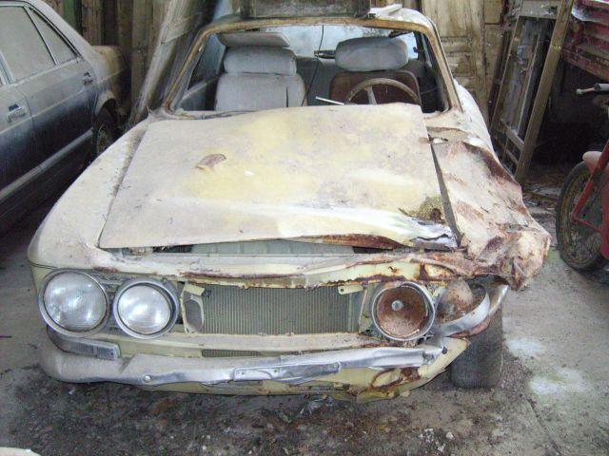
Beni risarcibili
Da un punto di vista oggettivo si consideri che sono risarcibili con la procedura dell’indennizzo diretto i soli danni al veicolo o alle cose trasportate di proprietà dell’assicurato o del conducente. Ciò comporta che i danni alle cose diverse dal veicolo o non trasportate su di esso sono esclusi dall’ambito di applicabilità
dell’art. 149 C. Ass.

Slide 54
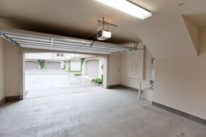
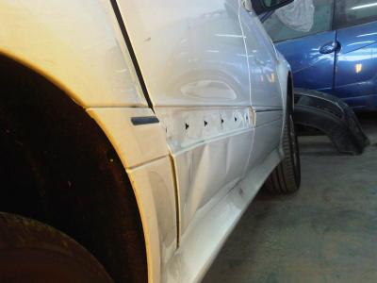
1° rischio di duplicazione di procedure
Il rischio è quello di una duplicazione di tali procedure; si pensi all’ipotesi di sinistro con collisione tra due veicoli in cui il proprietario di uno di essi lamenti danni, oltreché al veicolo stesso, altresì a cose di sua proprietà ma non trasportate (ad esempio la porta del garage dal quale stava uscendo e contro la quale è andato a urtare uno dei due veicoli): per i danni al veicolo dovrà attivare la procedura ex art. 149 C. Ass., mentre per quelli alle cose non trasportate dovrà agire secondo la procedura ordinaria.

Slide 55

2° rischio di duplicazione di procedure
Il rischio di duplicazione delle procedure risarcitorie si appalesa, altresì, concreto ove si rilevi che in relazione alle cose trasportate è stata prevista l’ulteriore limitazione rappresentata dal fatto che queste siano di proprietà dell’assicurato o del conducente. Restano dunque escluse quelle cose che il vettore abbia in custodia ma di
cui non ne sia proprietario; anche in questo caso, si potranno avere due giudizi distinti: quello promosso dal proprietario nei confronti del vettore e quello instaurato da questi nei confronti del responsabile del sinistro.

Slide 56
3° rischio di duplicazione di procedure
Rischi analoghi sorgono altresì in relazione ai danni alla persona del conducente, per cui l’applicabilità della procedura ex Art. 149 C. Ass. è limitata all’ipotesi di lesioni c.d. micropermanenti. Il problema, infatti, riguarda i casi “border line”, in cui non è certo che i postumi permanenti delle lesioni riportate dal conducente possano essere inquadrate all’interno del limite previsto dall’art. 139 C. Ass.
Le conseguenze di tale incertezza sono rilevanti sia nella fase stragiudiziale che nella eventuale fase giudiziale: nella prima, infatti, potrebbero sorgere questioni tra le compagnie assicuratrici in ordine alla «competenza» a risarcire il danno; nella seconda, il danneggiato si vedrà costretto a citare in giudizio entrambe le compagnie (la propria e quella del veicolo antagonista), per non correre il rischio di scoprire solo all’esito della consulenza tecnica medico-legale disposta dal giudice (o magari ancora oltre) che il soggetto evocato in giudizio non era in realtà il vero legittimato passivo.

Slide 57

Il risarcimento del danno
Sia per quanto riguarda le denuncia del sinistro e la conseguente richiesta di risarcimento, che le modalità ed i termini temporali, le considerazioni sono analoghe a quella già viste nella procedura risarcitoria ordinaria.

Slide 58
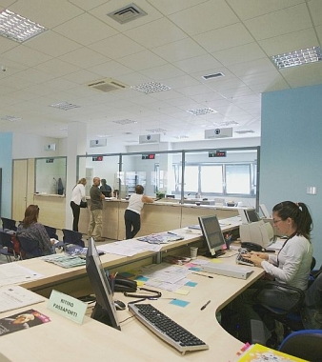
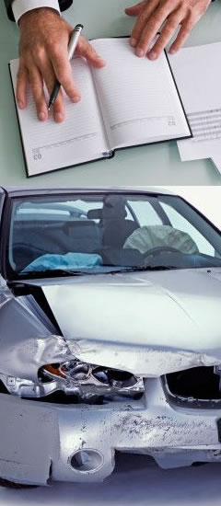
Assistenza tecnica ed informativa
L’art. 9 del D.P.R. n. 254/2006 pone l’obbligo a carico dell’impresa assicurativa di offrire assistenza tecnica ed informativa ai danneggiati.
In particolare, è previsto che l’assicurazione, nell’adempimento degli obblighi contrattuali di correttezza e buona fede, fornisce al danneggiato ogni assistenza informativa e tecnica utile per consentire la migliore prestazione del servizio e la piena realizzazione del diritto al risarcimento del danno. Tali obblighi comprendono, in particolare, il supporto tecnico nella compilazione della richiesta di risarcimento, anche ai fini della quantificazione dei danni alle cose e ai veicoli, il suo controllo e l’eventuale integrazione, l’illustrazione e la precisazione dei criteri di responsabilità.

Slide 59

La convenzione CARD
L’art. 13 del D.P.R. n. 254/2006 prevede l’obbligo per le imprese di assicurazione di stipulare una convenzione per la regolazione contabile dei rapporti economici, attraverso la costituzione di una stanza di compensazione. L’attività di quest’ultima deve svolgersi in regime di completa autonomia rispetto alle imprese e ai loro organismi associativi.

Slide 60

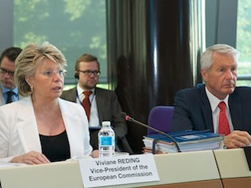
La convenzione CARD
L’adesione alla convenzione è obbligatoria per tutte le imprese con sede legale in Italia. Alla convenzione possono aderire anche le imprese dell’Unione Europea che operano in Italia in regime di stabilimento o prestazione di servizi, secondo quanto previsto dall’art. 150, 2° comma, C. Ass., e che intendono aderire al sistema del risarcimento diretto.

Slide 61
La convenzione CARD
Per i danni a cose le compensazioni avvengono sulla base di costi medi che possono essere differenziati per macroaree territorialmente omogenee in numero non superiore a tre, mentre per i danni alla persona, le compensazioni possono avvenire anche sulla base di meccanismi che prevedano l’applicazione di franchigie a carico dell’impresa che ha risarcito il danno, secondo le regole definite dalla convenzione. I valori dei costi medi e delle eventuali franchigie vengono calcolati annualmente sulla base dei risarcimenti effettivamente corrisposti nell’esercizio precedente per i sinistri rientranti nell’ambito di applicazione del sistema di risarcimento diretto.

Slide 62

La convenzione CARD
La convenzione CARD si divide strutturalmente in tre parti:
1) parte generale (CG);
2) parte riguardante l’indennizzo diretto (CID);
3) parte avente ad oggetto i terzi trasportati (CTT).

Slide 63
Il risarcimento del terzo trasportato
Il Legislatore ha voluto introdurre una nuova procedura per il risarcimento del terzo trasportato volta a garantire la speditezza dei tempi di liquidazione.
Il testo della norma prevede che, fatta salva l’ipotesi di sinistro cagionato da caso fortuito, il danno subito dal terzo trasportato è risarcito dall’impresa di assicurazione del veicolo sul quale era a bordo al momento del sinistro entro il massimale minimo di legge, fermo restando quanto previsto all’art. 140 C. Ass., a prescindere dall’accertamento della responsabilità dei conducenti dei veicoli coinvolti nel sinistro e fermo il diritto al risarcimento dell’eventuale maggior danno nei confronti dell’impresa di assicurazione del responsabile civile, se il veicolo di quest’ultimo è coperto per un massimale superiore a quello minimo.

Slide 64

Azione diretta
L’azione diretta avente ad oggetto il risarcimento è esercitata nei confronti dell’assicurazione del veicolo sul quale il danneggiato era a bordo al momento del sinistro. L’impresa di assicurazione del responsabile civile può intervenire nel giudizio e può estromettere l’assicurazione del veicolo, riconoscendo la responsabilità del proprio assicurato.
L’impresa di assicurazione che ha effettuato il pagamento ha diritto di rivalsa nei confronti dell’assicurazione del responsabile civile nei limiti ed alle condizioni previste dall’art. 150 C. Ass.

Slide 65
La circolazione “prohibente domino”
La disposizione contenuta nell’art. 122, 3° comma, C. Ass. è relativa ai casi di circolazione del veicolo contro la volontà del proprietario.
Tale norma prevede che l’assicurazione obbligatoria RCA non abbia effetto nel caso di circolazione avvenuta contro la volontà del proprietario, dell’usufruttuario, dell’acquirente con patto di riservato dominio o del locatario in caso di locazione finanziaria, fermo restando l’intervento del Fondo di garanzia per le vittime della strada, a partire dal giorno successivo alla denuncia presentata all’autorità di Pubblica Sicurezza; in deroga all’art. 1896 C.C. è previsto il diritto per l’assicurato al rimborso del rateo di premio, relativo al residuo periodo di assicurazione, al netto dell’imposta pagata e del contributo previsto dall’art. 334 C. Ass.

Slide 66

La circolazione “prohibente domino”
Ai fini del superamento della presunzione di responsabilità di cui all’art. 2054 C.C. non è dunque sufficiente dimostrare che la medesima sia avvenuta senza il consenso del proprietario (invito domino), ma è necessario provare che sia realizzata contro la sua volontà (prohibente domino), la quale deve estrinsecarsi in un concreto comportamento, idoneo a vietare ed impedire la circolazione del veicolo.
Il caso più frequente è rappresentato dalla circolazione di un veicolo rubato: in tale ipotesi, la responsabilità del proprietario non può ritenersi esclusa ove risulti che egli non abbia adottato le misure e le cautele idonee ad ostacolare materialmente l’azione del lavoro e la circolazione stessa.

Slide 67
La circolazione “prohibente domino”
L’art. 122 C. Ass. prevede che la copertura assicurativa diventi inefficace «dal giorno successivo alla denuncia presentata all’autorità di pubblica sicurezza».
In assenza di presentazione della denuncia da parte dell’assicurato l’impresa continua ad essere obbligata nei confronti del danneggiato,i n caso di omissione colposa si potrebbe ipotizzare una rivalsa nei confronti dell’assicurato, qualora non via sia stata negligenza alcuna (si pensi al caso di sinistro avvenuto mentre il ladro stava fuggendo a bordo del veicolo appena rubato) si resta in presenza di un’obbligazione a carico dell’impresa pur in assenza di responsabilità dell’assicurato e senza che questa possa rivalersi se non, eventualmente, nei confronti del conducente. Inoltre, anche in presenza di denuncia, l’impresa continua ad essere obbligata durante le 24 ore successive, senza poter neppure opporre i limiti di risarcimento che invece spettano al Fondo di garanzia.

Slide 68
Il Fondo di garanzia per le vittime della strada
L’art. 283 C. Ass. prevede l’intervento del Fondo di Garanzia per le vittime della strada nei seguenti casi:
a) danni cagionati da veicoli o natanti rimasti ignoti;
b) danni cagionati da veicoli o natanti non assicurati;
c) danni cagionati da veicoli o natanti, assicurati con impresa operante nel territorio della Repubblica, in regime di stabilimento o di libertà di prestazione di servizi, e che al momento del sinistro si trovi in stato di liquidazione coatta o vi venga posta successivamente, anche a prescindere dalla sua dichiarazione di insolvenza;

Slide 69
Il Fondo di garanzia per le vittime della strada
d) quella dei danni cagionati da veicolo posto in circolazione contro la volontà del proprietario, dell’usufruttuario, dell’acquirente con patto di riservato dominio o del locatario in caso di locazione finanziaria;
e) quella in cui il veicolo sia stato spedito nel territorio della Repubblica italiana da uno Stato di cui all’art. 1, 1° comma, lett. b), nel periodo indicato all’art. 1, 1° comma, lett. f), n. 4 bis, e lo stesso risulti coinvolto in un sinistro e sia privo di assicurazione;
f) quella in cui il sinistro sia cagionato da un veicolo estero con targa non corrispondente o non più corrispondente allo stesso veicolo.

Slide 70


Fondo di Garanzia e CONSAP
Attualmente, il Fondo di garanzia -creato per contemperare le opposte esigenze di tutela per i danneggiati in caso di sinistri cagionati di veicoli privi di copertura assicurativa o per i quali è impossibile individuare l’impresa obbligata, da un lato, e di conservare in capo alle imprese il libero esercizio dell’assicurazione, dall’altro- è costituito presso la CONSAP, è sottoposto al controllo del Ministero delle Attività Produttive ed è alimentato dai contributi obbligatori posti a carico delle singole imprese di assicurazione.

Slide 71
Natura risarcitoria
La natura risarcitoria della prestazione determina le seguenti conseguenze:
a) il Fondo di Garanzia ha la stessa posizione giuridica de ll’assicuratore, per cui si applica il principio della solidarietà di cui all’art 2055 c.c.;
b) può essere soggetto a responsabilità ultramassimale per propria inerzia colpevole;
c) il danno risarcibile è solamente quello ascrivibile a colpa o anche dolo del conducente;
d) è risarcibile dal Fondo il danno non patrimoniale, senza le limitazioni indicate per il danno patrimoniale;
e) il Fondo di garanzia è assoggettabile all’azione surrogatoria ex art. 1916 C.C.

Slide 72
L’intervento del Fondo di garanzia
L’intervento del Fondo di Garanzia è limitato alla sola ipotesi in cui l’assicurazione per il risarcimento dei danni è imposta dalla Legge, restando, invece, esclusi i casi delle assicurazioni facoltative. Non sono neppure opponibili al Fondo di Garanzia eventuali estensioni consensualmente pattuite tra impresa di assicurazione ed assicurato, in quanto l’obbligo a carico del medesimo presuppone, a norma dell’art. 283 C. Ass., che il sinistro sia avvenuto per effetto della circolazione di veicoli per la quale opera l’assicurazione obbligatoria.

Slide 73
Gestione dei rapporti
Per la gestione dei rapporti con i danneggiati, il Fondo di garanzia si avvale di imprese designate secondo il regolamento adottato dal Ministero delle Attività produttive.
L’impresa designata è il soggetto passivo del rapporto sostanziale da istaurarsi con il danneggiato e conseguentemente l’unico soggetto passivo dell’azione risarcitoria e dell’azione esecutiva, unitamente al responsabile del danno (in alcuni casi) ed, in questa ultima ipotesi, con il commissario liquidatore. Ne deriva che il Fondo di garanzia per le vittime della strada, pur potendo essere destinatario della richiesta di risarcimento e pur godendo della facoltà di intervenire nel processo anche in grado di appello, non ha la legittimazione passiva dell’azione risarcitoria, che appartiene invece all’impresa designata. L’impresa designata risponde quindi in proprio e non quale rappresentante del Fondo di Garanzia.

Slide 74

Il veicolo immatricolato all’estero
L’utente di un veicolo immatricolato in uno stato estero, può stipulare un contratto di assicurazione nella forma speciale della polizza di frontiera (c.d. polizza rosa), avente durata non inferiore a 15 giorni e non superiore a 45 con imprese di assicurazioni operanti in Italia che si devono avvalere dell’opera dell’Ufficio Centrale Italiano, il quale stipula e gestisce il contratto in nome e per conto delle imprese aderenti e provvede a liquidare ed a pagare i risarcimenti dovuti.

Slide 75
Ufficio Centrale Italiano
L’Ufficio Centrale Italiano (U.C.I.) è una società consortile a responsabilità limitata, istituito nel 1953, che ha assunto la sua attuale fisionomia in virtù della Legge n. 990/1969 e successive modifiche. Il capitale è costituito dalle quote di partecipazione assunte dalle compagnie di assicurazione italiane consorziate. L’U.C.I. non è quindi un’impresa di assicurazione anche se nella gestione dei sinistri, provocati da veicoli assicurati, a norma dell’art. 125 C. Ass., assume funzioni analoghe a quelle di un assicuratore, in quanto deve provvedere alla liquidazione dei danni nei limiti e nelle forme previste dalla vigente normativa garantendo il risarcimento dei danni.

Slide 76



